Slide 1

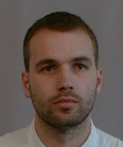
Pedagogicko-psychologická diagnostika v práci učitele
Úvodem, znalost žáka,
Diagnostické metody, psychodiagnostika
Za Tomáše Kohoutka Jan Mareš kohoutekt@ped.muni.cz

Slide 2
Kdo je kdo; od kdy do kdy, jak a co za to ☺
Přednášky probíhají Pá 20. 9. 18:00--19:50 učebna 50, Pá 27. 9. 18:00--19:50 učebna 50, Pá 22. 11. 18:00--19:50 učebna 50
Předtermín pro ty, kteří potřebují kurz uzavřít v předstihu z důvodu SZZ či zdravotních (těhotenství atp.) Pá 6. 12. 18:00–19:50 učebna 50. Další termíny budou vypsány na konci semestru pro zkouškové období.
Předmět je propojen se souvislou pedagogickou praxí UP3 (listopad-prosinec), u jednooborového studia spec. pedagogiky a jiných neučitelských studijních programů s praxí adekvátní jejich studiu). V průběhu praxe realizuje student portfoliový úkol.
Do 30.12.2019 | Student zašle mailem svůj portfoliový úkol se sebehodnocením spolužákovi.
Do 6.1.2020 | Spolužák prostuduje a zhodnotí portfoliový úkol a zašle ho zpět autorovi mailem.
Do 10.1. 2020 | Autor vloží portfoliový úkol do Isu: příjmení autora_PEER_příjmení spolužáka
13.-18.1.2020 | Kolokvium po šesti studentech (tři dvojice, 60 minut).

Slide 3
Úvodem

Slide 4
Úvodem
Tradiční uchopení tématu akcentuje výčty metod pro konkrétní aspekty použití
Druhou možností je kombinace prvního přístupu a výsek témat z metodologie a statistiky (části klasické teorie testů)
V tomto kurzu jde spíš o postihnutí podmínek a způsobu uvažovaní o problematice a seznámení se základy

Slide 5
Oblast poradenství – institucionální rámec v ČR
Rutinní (pedagogická a psychologická) diagnostika v běžné výuce
Poradenský systém (v ČR je založen na dvou pilířích)
  a) První pilíř - činnost školních poradenských pracovníků na školách je někdy označována termínem „školní poradenské pracoviště“,
    nejedná se však o samostatnou organizační formu nebo o jednotku v rámci školy, která má nebo by měla mít právní subjektivitu.
    Školní poradenské pracoviště je v základní formě tvořeno činností školního metodika prevence a výchovného poradce.
    V rozšířené verzi školního poradenského pracoviště je činnost metodika prevence a výchovného poradce, kterého musí mít každá škola, doplněna také činností školního speciálního pedagoga anebo školního psychologa. Některé školy dokonce zaměstnávají oba školní poradenské specialisty (školního psychologa a speciálního pedagoga), a to buď z vlastních zdrojů, nebo z různých grantů a dotací EU.
  b) Druhým pilířem poradenského systému ve školství jsou tzv. školská poradenská zařízení. Tvoří je pedagogicko-psychologické poradny a speciálně pedagogická centra. Tato zařízení zajišťují činnosti a služby pro děti, žáky, studenty a jejich zákonné zástupce, školy a školská zařízení.
  Řadíme sem poradny a centra:
    speciálně pedagogické
    pedagogicko-psychologické
    preventivně-výchovné
    informační
    diagnostické
    poradenské
    metodické
      napomáhají při volbě vhodných vzdělávacích postupů
  Spolupracují s orgány sociálně právní ochrany, zdravotnickými zařízeními, soudy aj.

Slide 6
Teoretický rámec
- má odraz i v základních koncepčních a legislativních dokumentech
Vzdělávání jako nástroj změny
  Koncept rovných příležitostí (equal educational opportunity) vychází ze snahy vyrovnávat podmínky pro vzdělávání (různé sociální složení třídy, různá kognitivní úroveň x stejní učitelé) a poskytovat stejnou péči.
  Současně se škola snaží dosahovat tzv. „funkčního minima“ žáků a vyrovnávat jejich dosahované výsledky.
  Klíčovou figurou v tomto procesu integrace je učitel.
  Plní roli zprostředkovatele v procesu učení, rozlišuje odlišnosti v průběhu vzdělávání u jednotlivých žáků při zachování kvality procesu vzdělávání.
  Umí pracovat se žáky se speciálními vzdělávacími potřebami.
  Umí komunikovat s rodiči těchto žáků.
  Umí pracovat s odbornými doporučeními pro práci se žákem, zavádí je do praxe - vytvoření IVP.
  Dokáže využívat podpůrné poradenské služby (asistenti, ŠP, ŠSP, PPP, SPC…).
  Zvládá práci s předsudky.
Zdroj Zapletalová, 2010

Slide 7
Teoretický rámec II
Klasická teorie testů (např. Urbánek, Denglerová, Širůček, 2011)
  Klasický příklad - didaktické testy (viz např. též cíle učení)
  Validita, reliabilita, konzistence škál (α)…
  Teorie konstrukce testů (dotazníků), analýza položek
  Normalizace, normy
Teorie odpovědi na položku (IRT), počítačové adaptivní testování (Jelínek, Květon, Vobořil, 2011)
Teorie vědomostního prostoru (KST) (např. Denglerová in Urbánek, Denglerová, Širůček, 2011)
…

Slide 8
Perspektivy pohledu
Pedagogická vs. psychologická diagnostika
Individuální vs. skupinová diagnostika
Diagnostika, evaluace a hodnocení (vnitřní / vnější; rutinní / intervence)
Screening vs. cílená diagnostika
Ex post vs. pro futuro diagnostika
Žák-třída-třídy-škola-školy-vzdělávací systém-mezinárodní srovnání – různé cíle a úrovně diagnostiky
Hi-stakes / Low-stakes diagnostika (maturita vs. „pětiminutovka“)
(…)

Slide 9
Změny v praxi od počátku 90. let
Od segregace k integraci (děti se specifickými výchovně vzdělávacími potřebami v hlavním vzdělávacím proudu)
  Zásadní změna v „modelu žáka“
Psycholog pro školy vs. psycholog ve škole
Etablování semiprofesí a přesun řady diagnostických činností mimo profesní rámec psychologie

Slide 10
Proč se vlastně zabývat zvláštnostmi žáků?
(a v důsledku diagnostikou)

Slide 11

APA (1997): 14 principů učení, zaměřeného na žáka

Slide 12
Blok nazvaný: individuální rozdíly mezi žáky
12. Individuální rozdíly v učení
Žáci mají různé strategie, přístupy a schopnosti k učení; ty jsou funkcí předchozích zkušeností a dědičnosti.
13. Učení a rozmanitost žáků
Učení je nejefektivnější, pokud bereme v úvahu jazykové, kulturní a sociální rozdíly mezi žáky.
14. Standardy a hodnocení
Je třeba žákům stanovit přiměřeně vysoké a náročné standardy. Posoudit žáky samotné, ale také jejich pokrok v učení - včetně diagnostiky učení, hodnocení průběhu jejich učení a dosažených výsledků.

Slide 13
Dvě výchozí teze a čtyři (řečnické) otázky
Učitel by měl znát zvláštnosti svých žáků …
Školní psycholog by měl pomoci učitelům s poznáváním žákovských zvláštností - zejména u složitějších případů
Co by o žácích měl vědět třídní učitel?
Co by o žácích měl vědět učitel konkrétního vyučovacího předmětu?
Co by o žácích měl vědět výchovný poradce?
Co by o žácích měl vědět školní psycholog?

Slide 14
Nový směr: znalost žáků
V zahraničí už od poloviny 90. let minulého století sílí zájem o hlubší poznání žáků ze strany učitelů
Používá se termín knowing the learner/ student (znalost žáka/ studenta)
Pro české prostředí navrhujeme anglický termín překládat znalost zvláštností žáka/ studenta,
  aby lépe vynikl rozdíl oproti předchozímu přístupu, tj. úzký vztah k školnímu výkonu, známkám: dobrý – průměrný – slabý žák / jedničkář…)
    Ev. chování (problémový žák)

Slide 15

Základní myšlenka nového přístupu
Učitel/ psycholog má:
integrovat poznatky, které vycházejí z jeho odborných znalostí a předchozích zkušeností s různými žáky, s aktuálně získávanými poznatky o novém žákovi
sbírat údaje o individuálních zvláštnostech žáka,
tj. údaje, které přesahují informace plynoucí z dokumentace o žákovi a z názorů jiných učitelů na daného žáka
nelpět na údajích o aktuálním stavu žáka a uvažovat o potencialitách
a to vše používat pro individualizaci výuky
Není to vlastně novinka, dobří učitelé to dělají už velmi, velmi dlouho (viz např. Píšová a kol. 2013)

Slide 16
Struktura pojmu znalost zvláštností žáka
Znalost žáka zahrnuje dvě navzájem související složky.
První složkou je učitelova znalost žáka jako jedinečné osobnosti a z toho plynoucí porozumění danému žákovi.
Obojí vstupuje do učitelova charakterizování žákových zkušeností, chování, učení, emocí i do vnímání žáka učitelem.
Druhou složkou jsou učitelovy individualizované intervence.

Slide 17
Obsah pojmu znalost zvláštností žáka
Znalost zvláštností žáka byla v mnoha odborných prací brána jako celek, který není třeba detailně rozvádět, je intuitivně srozumitelná.
Pochopení pojmu je dále komplikováno tím, že nejde o stabilní a obecně platnou strukturu znalostí; mění se v čase
je kontextově specifická, tj. struktura závisí na podmínkách a situacích, v nichž se s ní pracuje
znalost žákových zvláštností je multidisciplinární záležitostí: oborová didaktika, školní psychologie, psychodiagnostika, speciální pedagogika, medicínské obory, sociologie…
Nemá dvě dimenze (pedagogickou a psychologickou), ale mnoho dimenzí - jde tedy o multidimenzionální záležitost.

Slide 18
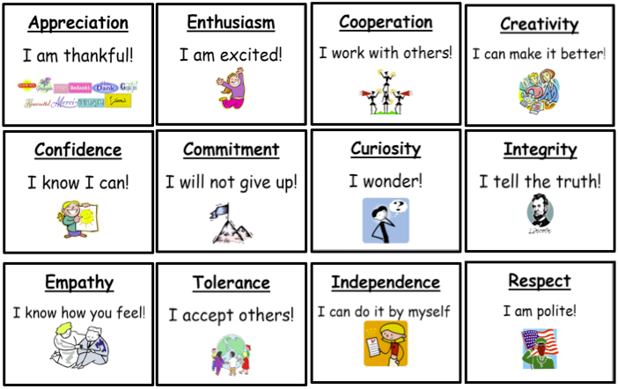
Praktické návody doporučují 12 hledisek (USA)
uznání
zájem

Slide 19
Integrující přístup v psychodiagnostice
Ricciová, Rodriguezová (2007), Frick, et al. (2010), Whitcomb, Merrell (2012).
Doporučovaný postup | Otázky k zamyšlení
Krok č. 1 Shromážděte všechny významné poznatky, které se týkají problémů daného žáka. | Které silné a které slabé stránky jste u žáka identifikovali?
Krok č. 2 Identifikujte nálezy, které jsou společné - bez ohledu na různé informátory a rozdílné diagnostické metody. | Která témata nebo žákovské problémy se opakují?

Slide 20
Integrující přístup v psychodiagnostice
Doporučovaný postup | Otázky k zamyšlení
Krok č. 3 Identifikujte rozdíly v nálezech, které byly získány od různých informantů a různými metodami. Pokuste se je vysvětlit. | Existují poznatky o žákovi, které jsou situačně specifické? Odrážejí tyto rozdíly odlišné nároky, které jsou kladeny na daného žáka? Existují nálezy, které jsou specifické jen pro některou konkrétní metodu?
Krok č. 4 Zjistěte, zda pro řešení daného problému jsou potřebné ještě další informace, abyste mohli přijmout rozhodnutí. | Jsou závěry v souladu s důvodem, proč se žákův problém zkoumá? Jaké rozhodnutí či doporučení se očekávají? Přinášejí nálezy takové informace, aby na jejich základě bylo možné naplánovat potřebnou intervenci? Existují ještě další, spolupůsobící faktory? Je třeba získat ještě další údaje o daném žákovi?

Slide 21
Integrující přístup v psychodiagnostice
Doporučovaný postup | Otázky k zamyšlení
Krok č. 5 Konceptualizujte žákův problém anebo vypracujte žákův psychologický profil. | Které oblasti fungování žáka jsou nejvíce zasaženy ? Které zasažené oblasti mohou mít potenciálně nepříznivý dopad na jiné oblasti fungování žáka? Jsou účinky postižení dvou či více oblastí žákovského fungování obousměrné? Na co konkrétně by se měla zaměřit plánovaná intervence? Které silné stránky má daný žák? (Silné stránky totiž mohou usnadnit plánování i provedení zásahu.) Které další zdroje má profesionál k dispozici, aby mohl provést potřebný intervenční zásah?

Slide 22
Žákovo poznání sebe sama jako žáka
Žákova učební identita (Kolbová, Kolb, 2009): je jádrem učení.
Zahrnuje žákovo vnímání a hodnocení sebe sama jako žáka a svého učení.
Učební identita se vyvíjí v čase: od váhavého přijímání vstřícného postoje k učení a získávání životních zkušeností.
Poté nastupuje přesvědčenější orientace k učení, jež je ovšem specifické jen pro určité kontexty.
Končí jedincovým sebevnímáním jako učícího se člověka.

Slide 23
Rizika neznalosti zvláštností žáka
„Neznat žáka“ lze vyjádřit učitelským stanoviskem „já jen dělám svou práci", což vlastně znamená, já mám hlavně probrat učivo
proč bych se o to zajímal, je mi to lhostejné. Jedná se o výuku, která není individualizovaná. (za to mne neplatí…)
Učitelé často vyučují podle svých zkušeností; opírají se o znalosti vycházející z „typických případů“.
Nevěnují se konkrétním, individuálně odlišným žákům; to může být riskantní.

Slide 24
Přínosy znalosti žákových zvláštností
Znalost žáka je klíčová pro posouzení žáka, pro pedagogicko-psychologické rozhodování a pro individualizaci výuky
Když učitel zná daného žáka, dokáže být citlivější, snižuje se riziko nevhodného rozhodnutí,
Znalost žáka umožňuje včas zachytit jemné změny v jeho chování a učení, rozpoznat jeho zlepšení či zhoršení
Když žáci zjistí, že je učitel/psycholog dobře zná, jen málokdy nastávají problémy ve vzájemných vztazích

Slide 25
Znalost zvláštností žáka 1
Znalost zvláštností žáka je relativně nový trend, který mění dosavadní pohled na údaje, které je třeba o žákovi sbírat.
Je potřebné rozlišovat mezi tím, co odborník (učitel, školní psycholog) zná o žákovi (např. jeho prospěch, chování v hodině, rodinné zázemí apod.)
a znalostí žáka samotného jako osobnosti na straně druhé.

Slide 26
Znalost zvláštností žáka 2
Tento trend rozšiřuje spektrum údajů (osobnostních, zdravotních, psychosociálních, behaviorálních, kontextových).
Zatím se prosazuje v případech, kdy se řeší extrémní případy žáků
Znalost zvláštností žáků je nutným předpokladem kvalitní individualizované výuky.
Bude vyžadovat změny v přípravě a dalším vzdělávání učitelů i školních psychologů,
ale také v podobě žákovské dokumentace.

Slide 27
Metody

Slide 28
Téma:
přehled, využití v pedagogické praxi, vlastnosti, požadavky na kvalitu metod
semiformální nástroje užívané ve školní praxi
vydavatelé diagnostických metod v České republice
využití standardizovaných metod ve škole
pozorování (záznamové archy)
rozhovor
anamnéza
analýza produktů činnosti
projektivní techniky
znalostní testy
dotazníky
výkonové testy a další metody

Slide 29
Pojem diagnostika
z řec. diagnósis = poznání
zjištění stavu, posouzení, hodnocení
proces rozpoznávání, např. nemocí
testovací technika
činnost přinášející objektivní poznatky o zkoumaném jevu
Pedagogická diagnostika
Mojžíšek L. , 1987; Průcha J. , 1998; Gavora P. , 2001; Swierkoszová, 2005; Zelinková, 2001;
Psychologická diagnostika
Speciálně-pedagogická diagnostika
Pedagogicko-psychologická diagnostika
(Dittrich, 1992); (Maydlová, 1980). Mertin (2012, str. 19)
Pedagogická diagnostika
Psychologická diagnostika

Slide 30
Pedagogická a pedagogicko-psychologická diagnostika
Rozvoj PD u nás výraznější od 60. let v souvislosti s rozvojem pedagogicko-psychologického poradenství
Některá pojetí považují PD spíše za klasickou PPD aplikovanou v pedagogické praxi (Hrabal, 2002)
Otevřená pak ale zůstává otázka rozdílných cílů, kompetencí, ale i metod
Sousedící oblasti: speciálně-pedagogická diagnostika (např. diagnostika SPU), částečně medicína (psychiatrie – diagnostika poruch chování - ADHD, ADD; poruch osobnosti…)
Ostatní oblasti psychodiagnostiky: klinická psychologie, psychopatologie, neuropsychologie, personalistika…

Slide 31
Zaměření – obdobné v pedagogické i pedagogicko-psychologické diagnostice
a) d. normativní
Výsledek diagnostikování je srovnáván s výsledky reprezentativního vzorku celé populace v určitých zkouškách. Zjišťuje, zda žák a jeho výkony jsou srovnatelné s většinou populace stejného veku. Např. posuzování možností dalšího studia.
b) d. kriteriální
srovnávání s vnějšími měřítky, s objektivně vymezenými úkoly. Zvládá - nezvládá dítě osobní hygienu? Zvládá - nezvládá násobilku? Zkoušky vycházejí z analýzy určité dovednosti a směřují k určení úrovně, na níž se dítě nachází .
c) d. individualizovaná
Neužívá žádné srovnávání, ale sleduje postup a dosaženou úroveň za určitý časový úsek. Je předpokladem pro pozitivní motivaci k dalšímu snažení, rozvoji. Je velmi potřebná u méně úspěšných nebo jakýmkoliv způsobem znevýhodněných. dětí. Správně stanovená diagnóza může předejít vzniku možných problému ve vývoji.
d) d. diferenciální
Slouží např. k rozlišení stávajících a přetrvávajících obtíží, které mohou mít stejné projevy, ale různé příčiny
(Zelinková, 2001)

Slide 32
Vlastnosti metod, nároky kladené na metody
Pro každý typ postupu:
Validita: platnost; metoda zjišťuje to, co má zjistit, to, co tvrdí, že zjišťuje; poskytuje pravdivé informace
Zvláště pro kvantifikované metody:
Reliabilita: spolehlivost; metoda měří stabilně (pokaždé stejně) a konzistentně (vždy stejný jev) – „zjišťuje jednu věc a stále totéž “
Objektivnost: míra nezávislosti použité metody na osobnosti uživatele (druhý výklad: odolnost vůči zkreslení ze strany probanda – Svoboda et al.,2001; třetí výklad: totéž ze strany pedagoga – např. Průcha, 1998)
Standardnost:
  požadavek, aby metoda byla používána u různých osob za podmínek pro všechny osoby stejných (standardní administrace)
  Existence norem, které umožňují porovnání výsledku s populačním vzorkem (standardizace)

Slide 33
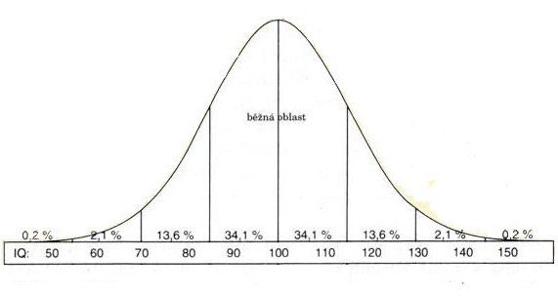
Příklad východiska při konstrukci norem: distribuce inteligence v populaci

Slide 34
Rozdílné přístupy v diagnostice
Generalizace:
Individuální (kazuistický) – testový (metrický, statistický)
Kvalitativní – kvantitativní, „nomotetický“– „idiografický“
Zaměření:
na jednotlivce – skupinu – interakci, jev, proces
na sebe a na druhé
na úzce vymezený problém a na kontext
Účel:
Praktický, zaměřený na intervenci + výzkumný
Forma:
Formalizovaný – (semiformální) – nestrukturovaný;
Statický – dynamický
„Laboratorní“ - ekologický

Slide 35
Praktické členění
Které metody mohu VYUŽÍVAT (jsou dostupné, mohu administrovat a vyhodnocovat…)?
Kterým metodám bych měl/a alespoň rámcově rozumět - komunikovat o nich, mít přiměřené očekávání (odkazují se na ně zprávy z PPP nebo SPC…)?
Kterým metodám bych měl/a alespoň rámcově rozumět - posoudit důvěryhodnost?
  Odkazy: kritéria Testcentra podle požadavků na vzdělání uživatele http://www.testcentrum.com/testy (dole na stránce)
  K diskusi: diskutabilní metody ve školství http://www.ceskatelevize.cz/ivysilani/1142743803-reporteri-ct/213452801240010/obsah/248183-projekt-barvy-zivota
  K diskusi jak na dítě podle horoskopu: https://zena.aktualne.cz/horoskopy/skolaci-podle-horoskopu/r~dc359ab6bf6f11e989de0cc47ab5f122/
  Otázka přístupu: metoda jako ryze expertní záležitost, „orákulum“ – symbolicky ve filmu „Jáchyme, hoď ho do stroje“ (1:55 – 4:50; 1:31:55 – 1:32:55)

Slide 36
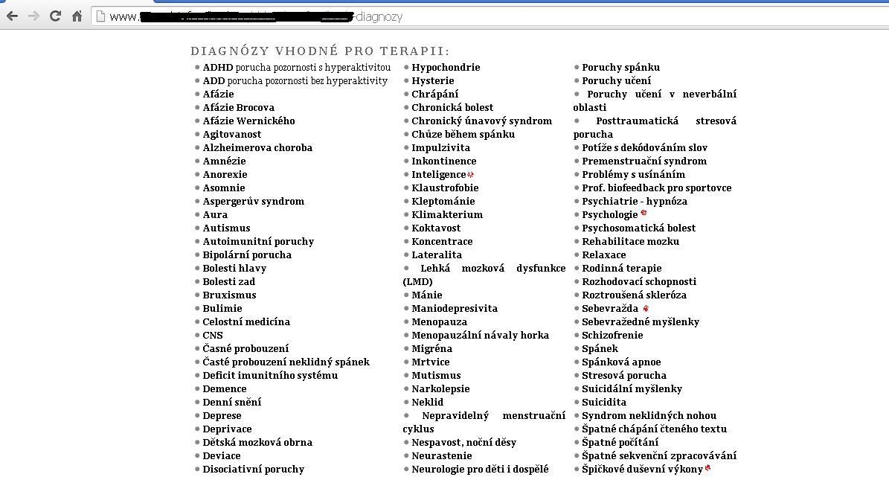
…při hledání pomoci můžete narazit na velmi široké nabídky… aneb abecední systém psychodiagnostiky nemusí být vždy přehledný

Slide 37
(Pedagogicko)-psychologické metody
FORMA
Klinické postupy – pozorování rozhovor, analýza spontánních produktů
Metody „tužka-papír“ (dotazníky, některé testy)
Metody testové (verbální a performanční)
Skupinová a individuální administrace
Metody projektivní (vs. testové, objektivní)
ÚČEL
Diagnostika výkonu (kriteriální – v širším smyslu vč. vývojových škál, testů inteligence, specifických schopností, tvořivosti, znalostních apod.)
Diagnostika osobnosti, sociálního fungování (vlastnosti/ rysy, typy/styly, interpersonální charakteristiky, „žitý svět“)
POZOR! Formální typ metody se nemusí překrývat s účelem (např. kresba jako vývojové kritérium i jako projektivní technika)

Slide 38
FAQ: Jak někdo může posoudit dítě za hodinu? Já ho znám déle a lépe!
Má-li k dispozici metody a je odborně na svém místě, může zjistit něco , co mi z různých důvodů není dostupné.
Každá metoda poskytne jen takovou odpověď, kterou poskytnout může – proto je dobré znát účel a limity metod, případně metody kombinovat.
Abychom získali užitečnou odpověď, je třeba správně položit otázku.
Nejpřirozenější je kombinovat „tvrdá“ data s výsledky vlastního pozorování, s tím, co víme z rozhovorů…

Slide 39
Příklad kombinace metod v modelu testování hypotéz (HTM) ve škole
„Psycholožka shrnula, co říkali rodiče a učitel, a definovala problém následovně: „Problém s koncentrací; vyžaduje pozornost; chaotický; problémy se psaním a s počty; konflikty se spolužáky, nedbalost, chybějící motivace, hledá hranice, nedostatečné sociální kontakty“. Vzniká první nástin příčin: nedostatečná vizuální organizace, nedostatek plánování; napjatý vztah s učitelem; možné problémy s jemnou motorikou; možná snížená sebedůvěra, vyhýbá se kontaktům se spolužáky… Byly formulovány hypotézy a postupy k jejich testování:
1. Nedostatečná percepční organizace; chybějící koncentrace. Nástroje a pozorování jsou popsány zároveň s testovými kritérii (výsledek pozitivní, nedostatečná percepční organizace).
2. Screening ADHD: pozorování, anamnestická analýza, ADHD dotazník (výsledek negativní, nejde o ADHD).
3. Negativní sebepojetí: pozorování; rozhovor, dva dotazníky (výsledek negativní, negativní sebepojetí není prokázáno).
4. Chybí motivace k učení: dotazník (výsledek negativní, motivace nechybí).
5. Špatný vztah s učitelem: rozhovor s Karlem a učitelem; pozorování ve třídě (výsledek pozitivní; rozhodně jde o špatný vztah).
Hypotézy se testují oproti předem formulovaným kritériím; odpovědi; 1. ano; 2. ne; 3. ne, 4. ne, 5. ano.
Výsledky jsou integrovány: Karel je průměrně inteligentní dítě, v porovnání s dalšími subtesty má slabou percepční organizaci; snížená úroveň pozornosti; špatný vztah s učitelem; Karel se snaží škole vyhýbat. Jeho sebepojetí i motivace jsou v pásmu průměru. Po zprávě jsou formulován doporučení a návrhy péče: po prázdninách je vhodné Karla přeřadit do jiné třídy, kde bude mít jiného učitele; Karel a učitel budou každý den dělat plán aktivit, úkoly se rozdělí na menší smysluplné části; vysvětlení budou krátká, ale výstižná; na každou úlohu se stanoví realistický čas; ve třídě proběhnou konzultační schůzky.“
Ter Laak, 2015, s. 95-96, http://www.psychologieprace.cz/SharedFiles/Download.aspx?pageid=5&mid=16&fileid=88 zvýraznění TK

Slide 40
Klinické metody: rozhovor, anamnéza, pozorování, analýza produktů, projektivní metody

Slide 41
Metody dostupné, „přirozené“
Obvykle s nízkou mírou normalizace
Reliabilita zpravidla shodou posuzovatelů
Validita obsahová, prediktivní, (kriteriální)

Slide 42
Rozhovor
Důležité reflektovat:
  účel (proč)
  pozici (s kým hovoříme, co to pro něj znamená)
  kontext (je pro sdělování příznivý/nepříznivý?)
  míru formalizace (strukturovanosti)
  …že jde o komunikační situaci (má svůj logický průběh, nároky i zdroje chyb)

Slide 43
Komunikace mezi lidmi
pan Vysílající
pan Přijímající
kódování
komunikační bariéra
dekódování

vzkaz, komuniké
zpětná vazba

Slide 44
Komunikace
Neverbální
Verbální
Komunikace jednáním

Slide 45
Komunikace – kromě informací
Metakomunikační klíče (tón, úsměv…)
Sdělování emočního stavu
Sdělování vztahů a postojů k tématu rozmluvy
Sdělování vzájemných postojů
Sdělování sebepojetí
Sdělování vztahů, které si přejeme udržovat
Sdělování pravidel o dalším průběhu komunikace
Nic neříkající sdělování
...Není možno nekomunikovat

Slide 46
Rozhovor jako metoda
Individuální nebo skupinový
Probíhá jednorázově nebo v opakovaných sezeních
Různá míra přípravy a postupu při vedení – nestrukturovaný, strukturovaný, polostrukturovaný
Direktivní nebo nedirektivní („rozhovor vs. výslech“)

Slide 47
Co je důležité ze strany tazatele
„technika“ není jen technická záležitost
  technika kladení otázek
  technika jednoduché akceptace
  technika zachycení a objasnění
  technika parafrázování
  technika interpretace
  technika ujištění
  technika používání pomlk
??? – často zásadní otázka registrace rozhovoru

Slide 48
Nestrukturovaný rozhovor
Podobá se běžnému nahodilému rozhovoru
Důraz na přirozenost konverzace, nenucený průběh…
Nemáme připravený plán (zpravidla ani dílčí okruhy), držíme se hlavního tématu
Jasná musí být představa, co se chceme dozvědět, na jakou otázku hledáme odpověď a proč (nikoli jak se k tomu dobereme)
Zvláštní forma: narativní interview – zde spíše tazatel podněcuje k vyprávění, než aby probíhala konverzační výměna; tazatel parafrázuje, doptává se na nejasnosti, podněcuje… ale nesugeruje, nepřerušuje, nezasahuje do dějové linie
Výhody: flexibilita, možnost improvizace, mnoho informací o vypravěči
Nevýhody: poznáme ve fázi zpracování a analýzy dat

Slide 49
Polostrukturovaný rozhovor
Postupuje se podle závazného schématu – okruhů otázek
Můžeme měnit pořadí okruhů podle aktuální potřeby
Můžeme přizpůsobovat znění otázek aktuální situaci
Zaznamenáváme i informace, které původně nebyly součástí sledovaných okruhů
Pokládáme i doplňující otázky
Můžeme rozdělit na strukturovanější a méně strukturovanou část (aktivní více dotazovaný / tazatel)
Výhody: oproti nestrukturovanému snadnější vyhodnocování, oproti strukturovanému flexibilita, citlivost k situaci a možnost podle potřeby měnit schéma
Nevýhody: při nezvládnutém vedení podobné jako u nestrukturovaného

Slide 50
Strukturovaný rozhovor
Na pomezí mezi rozhovorem a dotazníkem
Pevně dané schéma, které neumožňuje velké změny a úpravy
Nejnáročnější na přípravu
Náročný i na standardní podmínky (doba, tazatel, projev tazatele…)
Omezený prostor pro rozvíjení dalších zajímavých témat
Omezený prostor pro individualitu tazatele i dotazovaného
Nevýhody společné spíše s nevýhody dotazníků
Existují i standardizované rozhovory s váhou diagnostické metody (např. Adult Attachment Intrview…), strukturované může být např. zjišťování anamnézy

Slide 51
Formy (formáty) otázek
OTEVŘENÉ – charakter odpovědi není určen
UZAVŘENÉ – omezené odpověďové varianty
  Ano/ne, dichotomické, alternativní
  Multiple-choice (ustáleně alternativní, mnohonásobné volby ;-)
  ŠKÁLOVÉ (posuzovací, ratingové) – přímá kvantifikace
SPECIÁLNÍ (PSYCHOLOGICKÉ) – vědomé porušení „pravidel“ >> skrytí pravého účelu >> verbální chování
  Např. projektivní, asociační (konotační)
  Manipulativní, experimentální (např. nucená volba, sugesce)
Notes:
51
Rozdíl mezi otevřenými/uzavřenými a těmi speciálními spočívá také v míře

Slide 52
Typy otázek
Zjišťovací, rozhodovací (Byl jste tam?, Sledujete televizi?)
Alternativní (Máš raději maminku nebo tatínka?)
Doplňovací (Kdo…? Kde…? Kdy…? Jak..? Proč…?)
Naváděcí (!!!nikoli návodné – Můžete mi o tom prosím říci více…?)
  (Miovský, 2006)
Přímé (Myslíte si, že…?)
Nepřímé (Myslíte si, že je správný názor, že…?)
Projektivní (Co si myslíte o lidech, kteří tvrdí, že…?)
  (Svoboda et al., 2001)

Slide 53
Fáze rozhovoru
Příprava – rozhovoru jako takového, tazatele na setkání s dotazovaným/i
Realizace rozhovoru:
Úvodní část: má zajistit kontakt, motivovat; čas pro informování (o očekáváních, účelu rozhovoru, o sobě), získání souhlasu s rozhovorem a záznamem…
Vzestup a upevnění kontaktu – „zahřívací kolo“: obecnější, méně citlivá témata; také zjištění ochoty respondenta hovořit, info o jeho komunikačním stylu, slovníku…
Jádro rozhovoru: obsahem jsou cílové tematické okruhy, důraz se přesouvá na validitu odpovědí; obecně snaha propojit informace s konkrétní zkušeností respondenta (ne „takhle nějak obvykle…“ ale „jak to bylo naposledy…“ atd.); prokládání zatěžujících, konfliktních apod. témat méně závažnými, „oddechovými“ podle potřeby
Závěr a ukončení: důležité i z etických důvodů – dotazovaný nemá odcházet rozrušený, poděkování, domluva, co dál

Slide 54
Anamnéza
Životopisná metoda zachycující vývoj (,,historii") osobnosti od početí do současnosti.
Používá se zejména ve zdravotnictví, psychologii a speciální i sociální pedagogice.
Provádí se většinou ústní formou, ale není vyloučena ani forma písemná.
Zjišťování anamnézy je doprovázeno pozorováním, jehož výsledky se též mohou zaznamenávat.
podle zaměření
  osobní (vývojová)
  rodinná (výchovná)
  školní
  sociální

Slide 55
Schéma anamnesticky zaměřené kazuistiky (podle V. Smékala)
1.Základní údaje
2. Anamnestické údaje:
a) Rodové dispozice
b) Ontogenetický vývoj
c) Scholarita
d) Prostředí
e) Socioekonomické podmínky
f) Meziosobní vztahy a komunikace
3. Chronologické záznamy
4. Odborný nález
5. Katamnéza
6. Závěrečné údaje
7. Přílohy

Slide 56
Anamnéza osobní (vývojová)
Z odborného vyšetření:
data o prenatálním a perinatálním vývoji (průběh těhotenství, porod, poporodní vývoj -10 dní po porodu)
průběh vývoje v prvních letech života
(psychomotorika, řeč, grafomotorika, vývoj hry, kresba, nápadné projevy…)
zdravotní hledisko: nemoci, úrazy, hospitalizace, postižení, spánek, únava, nechutenství, alergie, léky…
Notes:
Shromažďuje údaje o vývoji jedince nutné k pochopení jeho současného stavu a směřování do budoucnosti.

Slide 57
Anamnéza rodinná
základní údaje o rodině (velikost, stáří rodičů, sourozenci
styl a způsob výchovy
struktura rodiny
vztahy v rodině (mezi rodiči, k dítěti, k dalším členům rodiny)
vlivní jedinci v rodině
obtíže s výchovou
Rodinné podmínky Projevy dítěte v rodině
Notes:
Shromažďuje údaje o rodině.

Slide 58
Anamnéza rodinná
základní údaje o rodině (velikost, stáří rodičů, sourozenci
styl a způsob výchovy
struktura rodiny
vztahy v rodině (mezi rodiči, k dítěti, k dalším členům rodiny)
vlivní jedinci v rodině
obtíže s výchovou
Rodinné podmínky Projevy dítěte v rodině

Slide 59
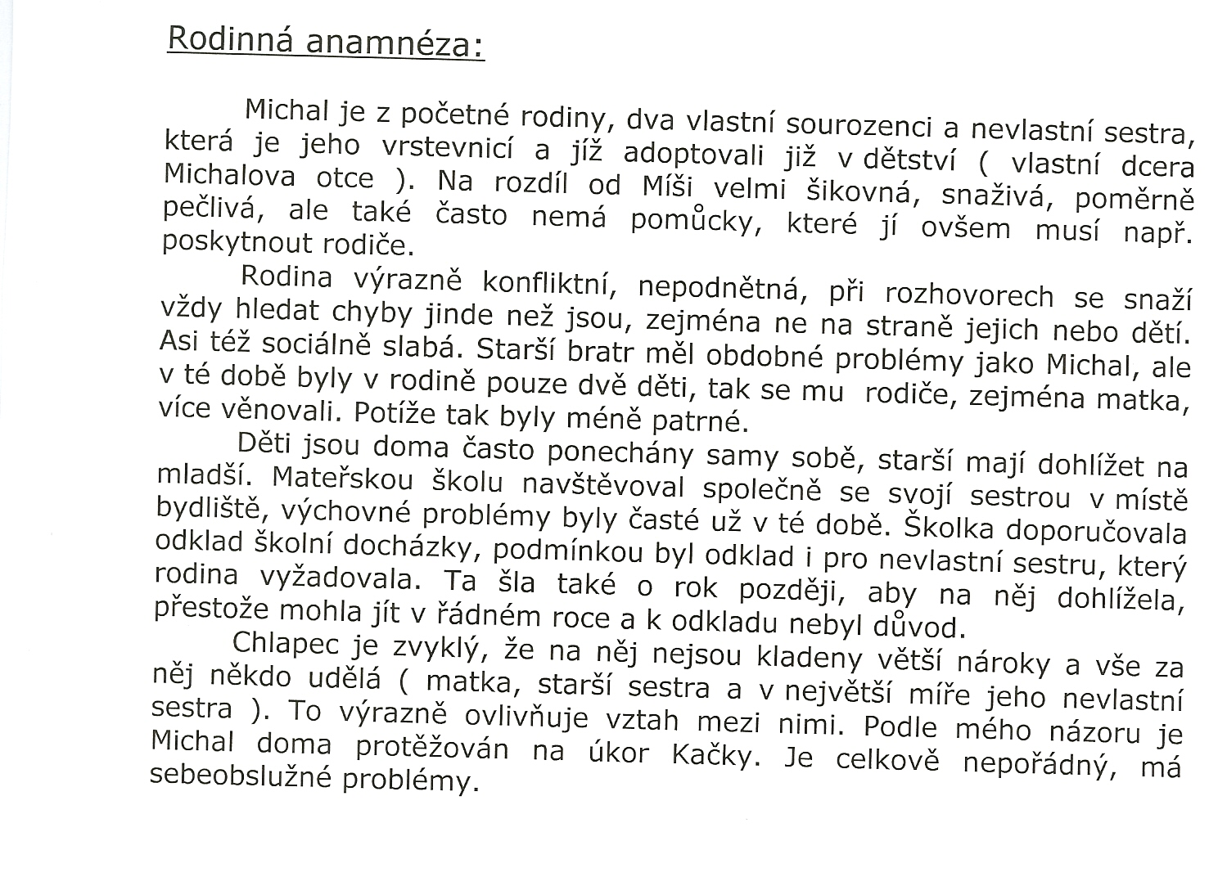

Slide 60
Ad rozhovor: Dotazník
ROZHOVOR | DOTAZNÍK
Nižší možnost standardizace | Vyšší možnost standardizace
Vyšší potenciál pro validitu | Nižší potenciál pro validitu
Nižší potenciál pro reliabilitu | Vyšší potenciál pro reliabilitu
Vliv tazatele vysoký (+ i -) | Vliv tazatele minimální
Návratnost vysoká a snáze kontrolovatelná | Návratnost menší a hůře kontrolovatelná
Drahý (čas i peníze) | Levný (až laciný)
Anonymita problematická | Anonymita možná
Vyšší možnost motivovat | Omezené motivování / demotivace
Notes:
60
Anonymita ale může dosáhnout takové míry, že nebudeme vědět, jestli dotazník vyplnil ten správný člověk.

Slide 61
Přednosti a slabé stránky písemného dotazování
MOŽNÉ PŘEDNOSTI
Mnohem snazší přístup k širší paletě jevů
Časová nezávislost
Menší náročnost – finanční, časová
MOŽNÁ SLABÁ MÍSTA
Zranitelnost daná zprostředkovaností
Kvality nástroje
Notes:
61

Slide 62
Zkreslení v odpovědích
PŘITAKÁVÁNÍ
SOCIÁLNÍ ŽÁDOUCNOST
SOCIÁLNÍ HOSTILITA
PAMĚŤOVÉ CHYBY
LHOSTEJNOST
VYHÝBÁNÍ SE EXTRÉMŮM
Notes:
62
Aby usnadňovala vybavení těch paměťových stop, které chceme a minimalizovala nežádoucí „asociace“.

Slide 63
Pravidla volby/formulace otázek v dotazníku
RELEVANCE, ZNÁMOST TÉMATU – pro vás i respondenta
JEDNODUCHOST, KRÁTKOST – krátkodobá paměť (7-2)
ptáme se jen na JEDNU VĚC (x „dvouhlavňovost“), pozor na podmiňování,
SROZUMITELNOST – otázky musí být stejně srozumitelné všem respondentům, je nutné ji ověřovat,
POZOR NA ZÁPORY v otázce
VYHÝBEJTE SE SUGESTIVNÍM otázkám, zvažujte dojem na respondenta
VYHÝBEJTE SE EMOTIVNÍM otázkám
VYVAŽUJTE – zahrňte do otázky oba póly
nabídněte „NEVÍM“, kdykoli lze nevědět
POZOR NA KONTEXT daný předchozími otázkami
… a další
Notes:
63
Aby usnadňovala vybavení těch paměťových stop, které chceme a minimalizovala nežádoucí „asociace“.

Slide 64
Formulace otázek v dotazníku
Spíše specifické než obecné
Spíše uzavřené než otevřené (nemusí platit vždy)
Spíše nabídnout „nevím/nemám názor“, než ne
  popř. zvážit možnost střední/neutrální alternativy
Spíše nucená volba než (ne)souhlas
Pořadí otázek (obecnější před specifickými)
Specifika konkrétních formulací
Pozor na obecné kvantifikátory
Neptáme se na nic, na co bychom se nezeptali i v rozhovoru „face to face“
Notes:
64
Anonymita sice u dotazníku usnadňuje odpovídání na citlivé otázky, ale je potřeba toho využívat pouze s mírou.

Slide 65
Griceho konverzační ideály
„Normální“ konverzace v běžném životě interpretujeme tak, jako bychom očekávali od svých konverzačních partnerů naplnění následujících ideálů:
IDEÁL KVALITY
  Neříkáme lži, ani věci, pro které nemáme důkazy
IDEÁL RELEVANCE
  Říkáme pouze věci, které jsou pro účel konverzace relevantní, smysluplné, účelné
IDEÁL KVANTITY
  Naše příspěvky do konverzace jsou přesně tolik informativní, jak je třeba, ani o trochu víc
IDEÁL MRAVŮ
  Naše příspěvky jsou jasné a stručné
Předpokládá se, že mluvíme pravdu, sdělujeme relevantní informace, sdělujeme adekvátní množství informací, a to jasně.
  http://en.wikipedia.org/wiki/Gricean_maxims
Notes:
65
Ad. Kvalita – Lidé vás berou vážně, zejm. coby vědce. Sdělíte-li jim v otázce nějaký nesmysl, budou ho brát vážně. Jen málokdo řekne, to je nesmysl.
Co říkáte na polistopadový celkový pokles mravů a růst kriminality?
Ad. Relevance – Zařadíte-li do otázky irelevantní informace, lidé je budou považovat za relevantní.
Jak často jste se minulý měsíc těšili do školy?
Ad. Kvantita – zde s podobnými důsledky jako relevance – Lidé předpokládají, že vše, co otázka obsahuje zde má své místo
Ad. Kvantita – Je-li otázka složitě/nejasně formulovaná, vzniká dojem, že se ptáte na složitou, citlivou věc.
Jak často se vám stává, že když jdete do školy, tak máte pocit, že to, co vás ve škole čeká, se vám bude líbit?

Slide 66
Využívání již připravených dotazníků
Výhodné např. při psaní závěrečné práce, při vyhodnocování programu…
  Dotazníky mají zpravidla již vyřešené otázky validity, reliability, problémy s výběrem a formulací položek
  Často navrhuje už prodiskutované a výzkumně podepřené schéma toho, čeho je důležité si všímat
Stále ale musíme dbát na to, jestli se dotazník skutečně ptá na to, co chceme vědět
Tak jako u všech dalších metod je důležité vědět,
  kdo může s metodou pracovat,
  co je třeba udělat před administrací,
  jak se postupuje při vyhodnocování
k tomu by měl sloužit manuál - příručka k dotazníku.
Příklad: metody pro vlastní hodnocení školy na portálu RVP:
http://evaluacninastroje.rvp.cz/nuovckk_portal/

Slide 67
Pozorování
Základní metoda …které se nevyhneme: v nejširším smyslu přirozená tendence každého člověka
Na rozdíl od používání testů a dotazníků se od nás zcela přirozeně očekává, že pozorovat budeme
Ve skutečnosti také nejrozšířenější postup, pozorujeme a rozhovory vedeme i zcela mimoděk, bez záměru „něco diagnostikovat“
Už proto velmi důležité kultivování schopnosti pozorovat (a vypozorovat to podstatné), podobně jako vést rozhovory; není dobré být subjektivní, osobně zaujatý nebo nepozorný pozorovatel ani bezradný, nesrozumitelný nebo sugestivní tazatel, zaměňovat rozhovor s výslechem apod.
Možnosti kultivace a formalizace: Pozorovací schémata (např. deskriptivně analytický systém N.A. Flanderse)
Rizika: výběrovost toho, co pozorujeme nebo jsme schopni zaznamenat, „osobní rovnice“, subjektivní zkreslení
  Důležité: reflexe vlastní pozice pozorovatele

Slide 68
Pozorování
Pozorování je zaměřeno na takové projevy žáka, které lze vidět, slyšet, „měřit“ – důležité odlišit od INTERPRETACE
  Např. pozoruji úsměv, interpretuji vstřícnost nebo pozitivní ladění, může ale jít i o rozpaky, intoxikaci…
Představuje sledování činnosti žáka, jeho chování a vyhodnocení.
Pozorování je nutné provádět dlouhodobě, systematicky a je vhodné ho skloubit s dalšími diagnostickými metodami.
Notes:
Pozorování je zaměřeno na takové projevy dítěte, které lze vidět, slyšet, měřit. Představuje sledování činnosti žáka, jeho chování a vyhodnocení. Můžeme říci, že chování je pozorovatelným produktem určitých charakteristik individua nebo procesu, který probíhá uvnitř individua. Chování je také reakcí na bezprostřední jevy v daném prostředí. Na základě chování vyvozujeme soudy závěry, které jsou přesnější, je-li diagnostik pro práci vhodně připraven. Pozorování je nutné provádět dlouhodobě, systematicky a je vhodné ho skloubit s dalšími diagnostickými metodami.
Chování pozorovatelným produktem určitých charakteristik individua
Chování jako reakce na bezprostřední jevy v daném prostředí.
Příklad diagnostické rozvahy učitele:
Dítě odmítá pracovat v hodinách českého jazyka. Do výuky se nezapojuje, ruší.
Učitel může vyvodit závěr: „žák je líný, neudrží pozornost, nemá zájem o činnosti v předmětu.“
Jde o obecný a povrchní závěr, který vyžaduje upřesnění a doplnění na základě další diagnostické činnosti. Uvažování učitele by mělo jít následujícím směrem:
Chová se takto žák stále nebo jde o jistý časově omezený úsek?
Jak se chová a jaký zájem má o výuku jiných předmětů?
Rozumí danému učivu, stačí na úkoly, které mu jsou předkládány?
Kdy se podobné chování objevilo?
Jak se chová doma a jak se vyjadřuje o hodinách mateřského jazyka?..

Slide 69
Práce se záznamem
Pro zajištění validity a reliability pozorování je důležitý záznam
  Průběžně pořizované poznámky
  Zvukový záznam
  Videozáznam
Podrobnější analýza pořízeného záznamu nám může pomoci zorientovat se i v tom, co jsme bezprostředně „přehlédli“
Příklad: „analýza pedagogického působení“:Zaznamenejte vzorce komunikace (očního, taktilního a a akustického kontaktu – na první sledování velmi náročné
https://www.youtube.com/watch?v=Oql972Jht5k
https://www.youtube.com/watch?v=8NABdb0077c

Slide 70
Pozorování - typy
Zúčastněné pozorování – mj. potřeba reflektovat i vlastní roli pozorovatele
x
Zprostředkované pozorování – pozorovatel není vnímán jako účastník, analyzuje se např. nahrávka apod.
Přirozené pozorování (situace, ke které dochází spontáně)
x
Pozorování v inscenované situaci (setting – např. Test neznámé situace pro identifikaci stylu attachmentu) https://www.youtube.com/watch?v=QTsewNrHUHU
Aj. – viz následující schéma

Slide 71
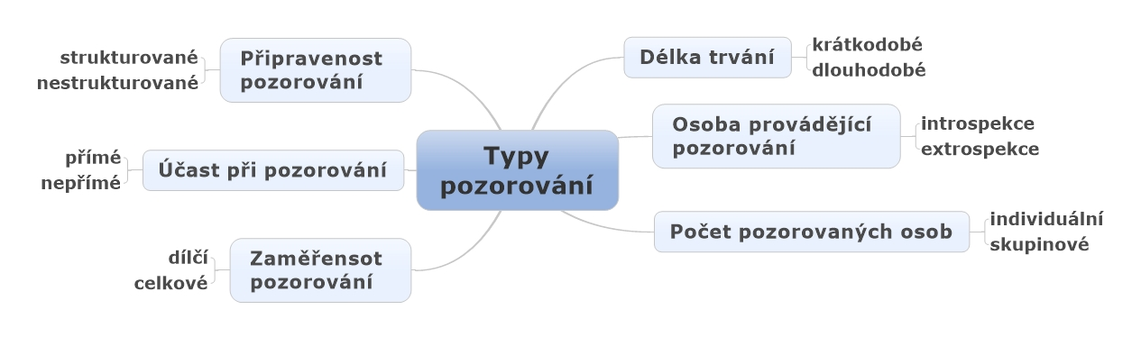
Notes:
Zúčastněné a nezúčastněné pozorování – různá míra zapojení výzkumníka do sledovaných aktivit od nezúčastněnosti po plné zúčastnění
Přímé a nepřímé pozorování – fyzická přítomnost výzkumníka versus zprostředkovaný záznam dění
Strukturované a nestrukturované pozorování – zatímco při strukturovaném pozorování se badatel zaměřuje na předem definované projevy jednání (zpravidla i jejich frekvenci a intenzitu), které obvykle zapisuje do záznamového archu, při pozorování nestrukturovaném sleduje veškeré projevy chování, přičemž se řídí jen obecně definovanými otázkami
Otevřené a skryté pozorování – při otevřeném pozorování jsou účastníci výzkumu otevřeně informováni o roli badatele, zatímco při skrytém pozorování je jeho identita utajena
Individuální a skupinové – počet pozorovaných osob

Slide 72
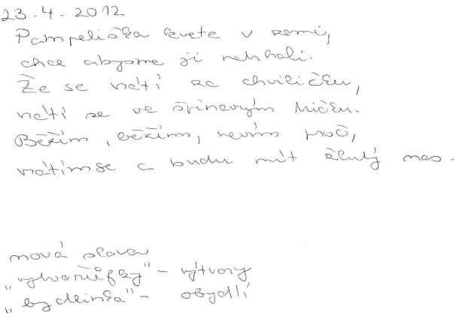
Techniky pozorování - příklady
Strukturované pozorování
Pozorovací archy
Pozorovací systémy (např. Flandersův systém FIAS)
rating (pozorovací škály)
Nestrukturované pozorování
Pedagogický deník
Mapa třídy
Záznamy o žákovi (při činnosti, ex post)

Slide 73
Nestrukturované pozorování
Pozorovaná skutečnost není rozčleněna na kategorie, oblasti.
Pedagogický deník, poznámky na lístečky…
2. 4. 2012, čas: 9.30 – 10.00 – Odchod na vycházku, oblékání v šatně. Lucie seděla na lavičce v šatně a neoblékala se, kroutila si vlasy a křičela na kamaráda vedle sebe: „Já se sem nevejdu, posuň se.“ Kamarád se posunul a Lucie si začala zpívat, ostatní děti již byly téměř oblečené. „Oblékej se, za chvíli odcházíme na zahradu,“ řekla jsem. Lucie si stále zpívala a neregistrovala mě, úkol jsem opakovala několikrát. Teprve, když děti byly oblečené a kolegyně s nimi začala odcházet ven, Lucie začala křičet: „Já to nestihnu, oni mi utečou.“ Tak se začni oblékat, já na tebe počkám,“ odpověděla jsem. (Situace se opakuje denně) Situace je shodná se situacemi u oběda, v koupelně, u svačiny.
Notes:
Slouží orientaci v situaci:
a) zpravidla na počátku zájmu o daný jev – pro orientaci v daném jevu.
b) Zaměření pozornosti na vybraný jev - zda je přítomen v ped. situaci
Deník, který se pedagog vede a provádí do něj buď pravidelně či podle potřeby záznamy k jednotlivým žákům.

Slide 74
Strukturované pozorování
Pozorovací systémy
Jsou komplexními nástroji pro práci pozorovatele. Obsahují podrobný popis pozorovaných kategorií jevů, způsob jejich identifikace, záznamu a vyhodnocování.
Pozorovatel identifikuje jevy stejných vlastností – kategorie. Např. „učitel chválí“ „žák odpovídá.“
Charakter kategorií:
Kognitivní – „učitel vysvětluje pojem“, „klade otázku na faktografické poznatky“…
Afektivní – postoje, zájmy, pocity „učitel chválí dítě“, „učitel hodnotí dítě“
Psychomotorické – „učitel stojí u dítěte“, „dítě si hraje se stavebnicí“
Notes:
Jsou komplexními nástroji pro práci pozorovatele. Obsahují podrobný popis pozorovaných kategorií jevů, způsob jejich identifikace, záznamu a vyhodnocování.
Pozorovatel identifikuje jevy stejných vlastností – kategorie. Např. „učitel chválí“ „žák odpovídá.“
Charakter kategorií:
Kognitivní – „učitel vysvětluje učivo“, „klade otázku na faktografické poznatky“…
Afektivní – postoje, zájmy, pocity „učitel chválí dítě“, „učitel obviňuje žáka“
Psychomotorické – „učitel stojí u tabule“, „žák pracuje s pomůckami“
Zaznamenávání trvání kategorií: měří se délka činností. Pozorovatel má stopky v rukou a zaznamenává délku každé vymezené činnosti - kóduje. Např. zjišťování časových snímků, zjištění trvání otázek a odpovědí ve vyučovací hodině, zjištěné délky komunikace učitele a žáků..)
Zaznamenávání výskytu kategorií: pozorovatel udělá čárku vždy, když se vyskytne daný jev- kóduje.
Intervalové kódování:Je určen časový interval, v němž pozorovatel zapíše kód. Nejnižší používaný interval je 3 sekundy. Při každé třetí sekundě zapíše pozorovatel kód kategorie, která se právě vyskytuje. Používá se také inetrval 5,10, 15 sekund. Zvolený interval ovlivňuje hustotu záznamu. Je možné kódovat rovněž jen části vyučovací hodiny, např, prvních 5 minut..
Přirozené kódování: Zápis se děje podle přirozeně se vyskytujících kategorií.

Slide 75
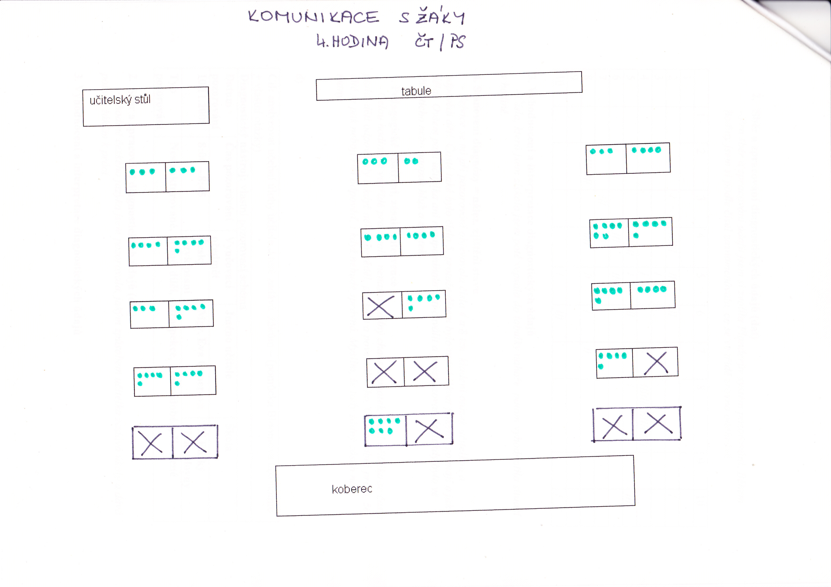

Slide 76
Příklad pozorovacího schématu – systém N. A. Flanderse (FIAS; 1970)
Řeč učitele:
1. Akceptuje žákovy city
2. Chválí a povzbuzuje
3. Akceptuje žákovy myšlenky nebo je rozvíjí
4. Klade otázky
5. Vykládá, vysvětluje
6. Dává pokyny nebo příkazy
7. Kritizuje nebo prosazuje vlastní autoritu
Řeč žáka:
8. Odpovídá
9. Hovoří spontánně
10. Ticho. Pauzy. Zmatek. Nesrozumitelná komunikace.
Každému intervalu (3 sekundy) se přiřadí odpovídající kategorie, sleduje se frekvence - procento výskytu každé pozorované kategorie a návaznosti jednotlivých projevů.

Slide 77
Co můžeme Flandersovým systémem zachytit?
Výskyt jednotlivých kategorií (frekvenční analýza)
Jaká je proporce učitelovy řeči a Jaká je proporce řeči žáka?
Jaká je posloupnost, pořadí kategorií (sekvenční analýza)?
Jaká je frekvence kategorií „nepřímého působení“ učitele vzhledem k „přímému působení“?

Slide 78
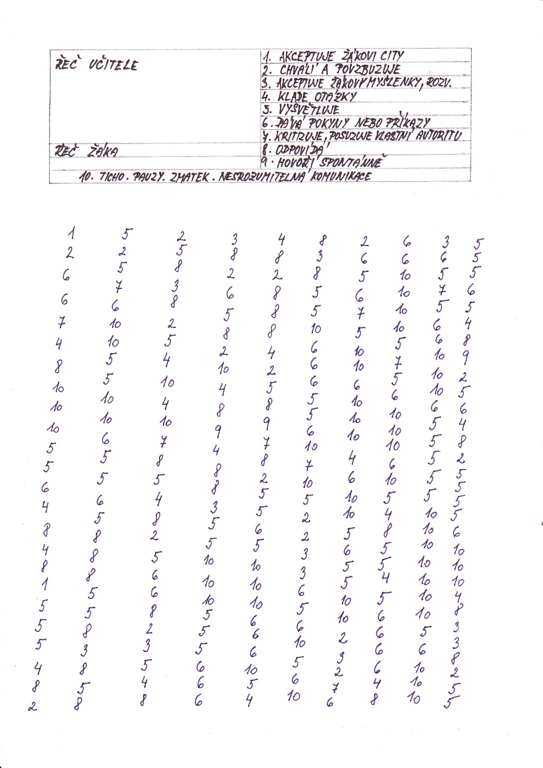
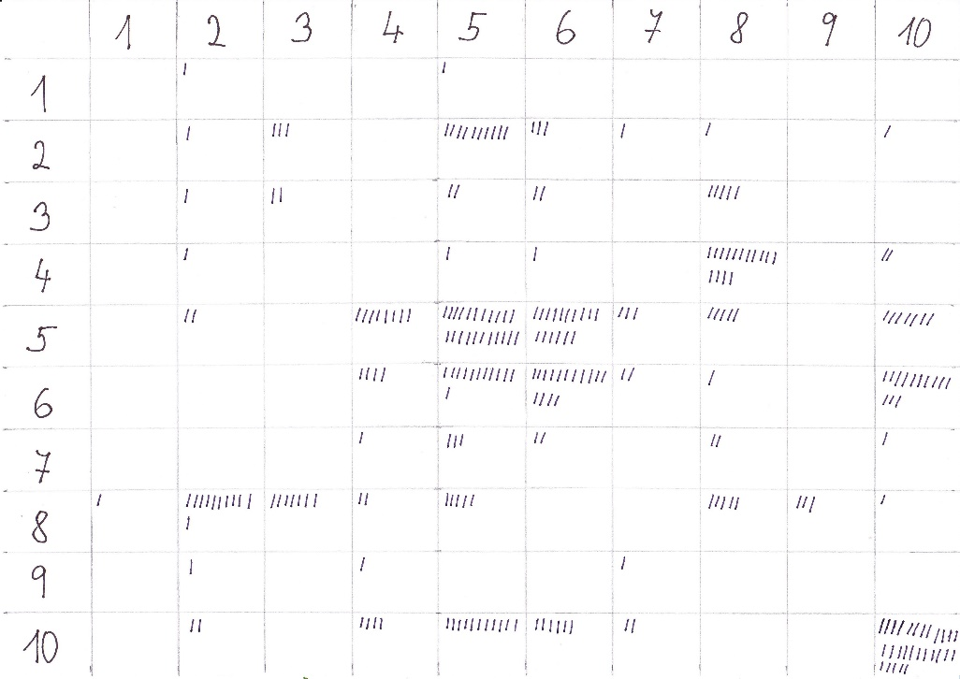

Slide 79
Strukturované pozorování - Flandersův systém (Svatoš a Doležalová)
UČITEL
U1 | Akceptuje žákovy pocity, projevuje sympatie konstruktivním způsobem.
U2 | Chválí a povzbuzuje, žertuje, souhlasí s žákovým výkonem.
U3 | Využívá, akceptuje, objasňuje a rozvíjí myšlenky žáků.
U4 | Klade otázky, stimuluje žáky, nejde o řečnické otázky.
U5 | Vykládá, sděluje, přednáší, uvádí své názory.
U6 | Dává pokyny či příkazy.
U7 | Kritizuje, uplatňuje svou autoritu, chce změnit žákovo nevhodné chování nebo činnost.
ŽÁK
Z1 | Klade dotazy, hledá oporu a pomoc u učitele.
Z2 | Klade dotazy, hledá oporu a pomoc u spolužáků.
Z3 | Sděluje, vysvětluje, uvádí názory – „tlakem“ a působením učitele (další osoby).
Z4 | Sděluje, vysvětluje, uvádí své názory – z vlastní aktivity a motivace.
Z5 | Řídí, modifikuje, poskytuje pomoc při činnosti druhého (druhých).
Z6 | Probíhá zřejmá skupinová (nebo celotřídní) diskuse.
Z7 | Žáci provádějí samostatnou učební činnost – bez zjevné interakce.
01 | Ticho nebo zmatek ve třídě (nezřetelná komunikace).

Slide 80
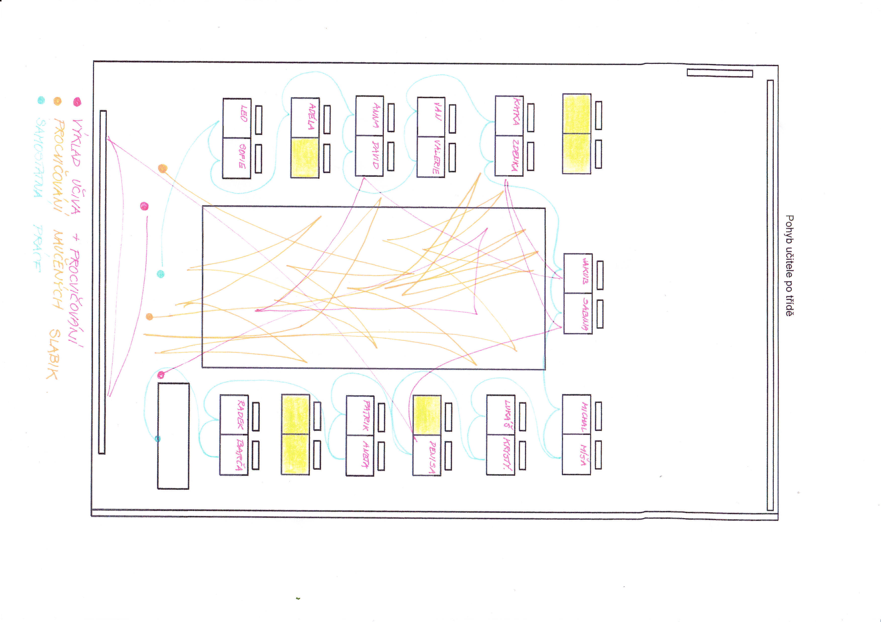

Slide 81
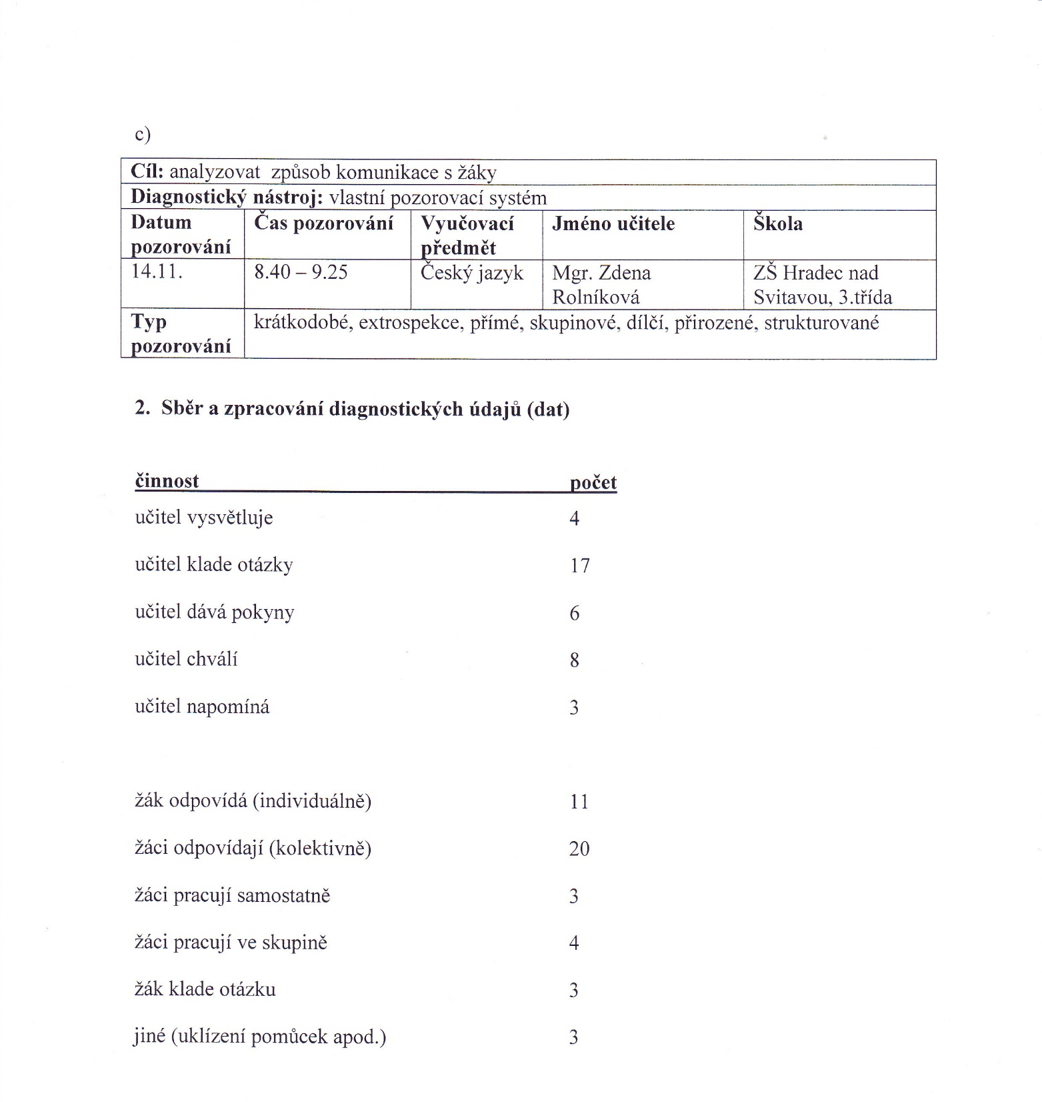

Slide 82
Arch na záznam činnosti učitele a žáka
Zaznamenává se do něj výskyt jednotlivých činností čárkou. Př. H. Kantorkové (1987).
Pozorovaná činnost:
Škola: Třída:
Jméno učitele:
Předmět: Obsahová náplň:
Datum: Vyučovací hodina:
Pozorování provedl:
Učební činnost žáků | Frekvence
Vyjmenování a popis faktů | //////////
Vyjmenování a popis procesů a způsobů činnosti | //
Reprodukce definic, norem, pravidel | ///
Třídění
Srovnávání a rozlišování
Zjišťování vztahů mezi fakty (vliv, způsob, příčina)
Dokazování a ověřování | //
Rozbor a skladba (analýza a syntéza) | /

Slide 83
Zaznamenávání kategorií

Slide 84
Datový záznam
Údaje v záznamech by měly obsahovat
tyto informace:
o místě a času pozorování
o předmětu pozorování
o situaci v níž pozorování probíhalo
kdo pozorování prováděl a zaznamenal
metodické poznámky
informace o výsledku pozorování

Slide 85
Zásady pro pozorování
odlišovat pozorované skutečnosti od domněnek (výkladů, uvádění příčin)
nejprve zaznamenávat skutečné jevy a projevy žáka bez jakéhokoliv hodnocení
rozčlenit pozorování na části - dílčí úkoly
sledovat projevy žáka po delší dobu
výsledky pozorování jasně písemně zformulovat

Slide 86
Snížení negativních vlivů na pozorování:
výcvik pozorovatele
autodiagnostika, sebereflexe
účast dalších pozorovatelů
využití techniky (např. videozáznam)
použití dalších diagnostických metod
vypracování a zpřesnění nástrojů pro pozorování (schémata, škály, kategorie)

Slide 87

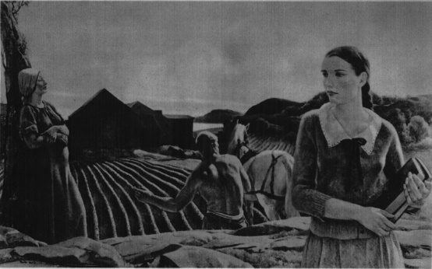
Projektivní metody
Ukázky: metody klinické psychologie: populární Rorschachův test, Tématický apercepční test

Slide 88
Projektivní metody
metody, které podněcují projekci – původně v užším smyslu proces, který vede k „promítání“ vlastních neuvědomovaných - potlačených obsahů, např. nežádoucích vlastností atd. na druhé (případně na testový materiál)
širší pojetí: to, co „promítáme“ či „projevujeme“ jsou naše struktury významu – to, s jakými představami, schématy, významy běžně pracujeme
Obsah nemusí být reflektovaný (nevím, co o sobě vypovídáme) – sdělení je nepřímé a interpretace náročná
Každá projektivní metoda vyžaduje v určité míře „inguiry“, bližší vysvětlení, které umožňuje zařadit výsledky do životního kontextu probanda. Jinak se nevyhneme nežádoucím projekcím našich vlastních obsahů.

Slide 89
Výhody a nevýhody
U standardizovaných vysoké nároky na vzdělání, u nestandardizovaných na skromnost při interpretaci
Výhody: většinou hravost, možnost vyhnout se konfrontaci s „jádrem problému“, zjistit to, na co by nás nenapadlo se zeptat (a možná nejde verbálně snadno formulovat)
Nevýhody, limity: riziko při interpretaci něčeho individuálního jako „obecně platného“ znaku (dokumentovány i tragické následky), riziko subjektivního zkreslení interpretace, orientační povaha výsledků

Slide 90
Příklad: Speciální pedagožka formulovala na základě vyšetření pětileté dívky podezření na sexuální zneužívání ze strany otce. Sdělila jej soudní znalkyni – psycholožce, která se s jejím závěrem ztotožnila a informovala policii. V rámci předběžného opatření byly děti umístěny mimo domov (k tetě) a otec se následně oběsil. Podezření nebylo potvrzeno, nicméně ani vyvráceno. Není účelem hledat, kde se stala chyba a kdo za co může. Nelze ale zpochybnit, že práce s diagnostickou hypotézou měla tragický dopad. A v rámci hledání viníků mezi živými aktéry případu se stala terčem obvinění právě speciální pedagožka, která podle názoru Asociace klinické logopedie neměla provozovat vlastní praxi.

Slide 91
Techniky
ROR
TAT (ukázka práce: Z. Matějček https://www.youtube.com/watch?v=iLjHAP9Cho4 od 00:03:20)
Rosenzweigův test
Kresebné projektivní techniky (začarovaná rodina, strom, snový strom…)
Performanční techniky: Sandspiel, scénotest
Verbální metody: nedokončené věty, slovníkové testy
Spontánní nebo evokované produkty: vyprávění, text, hra…

Slide 92
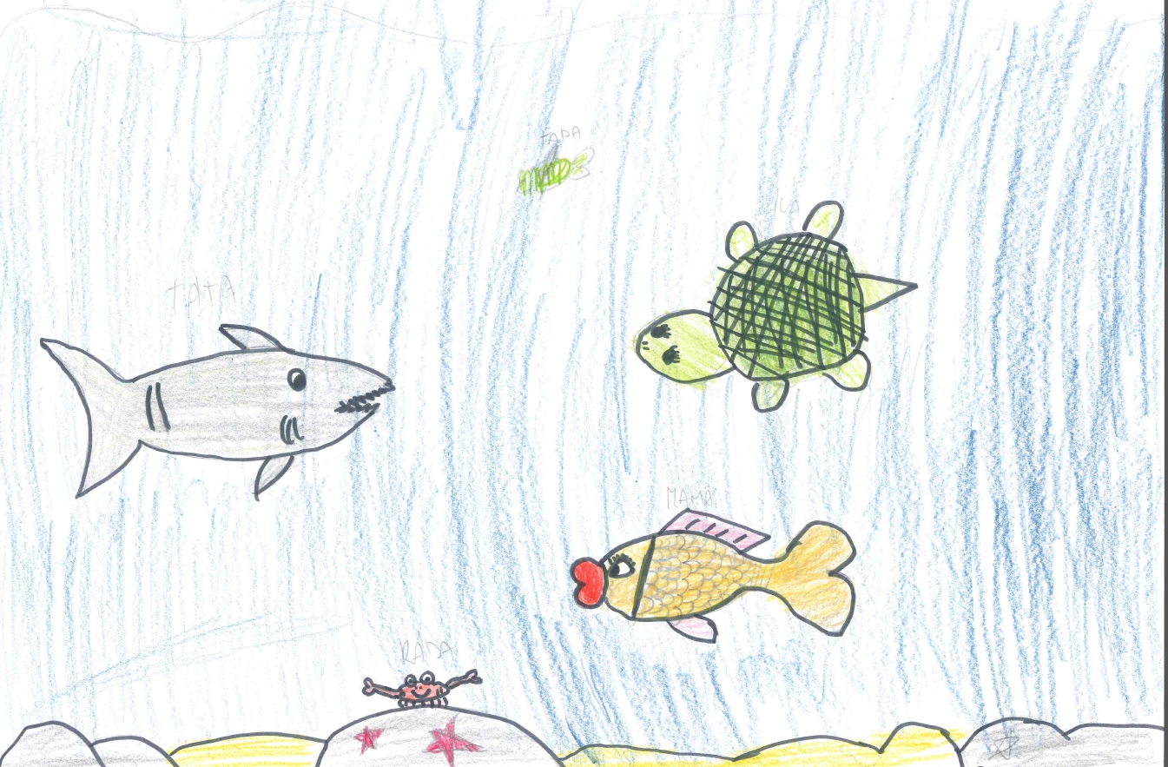
„Začarovaná rodina“ – dívka, 10 let

Slide 93
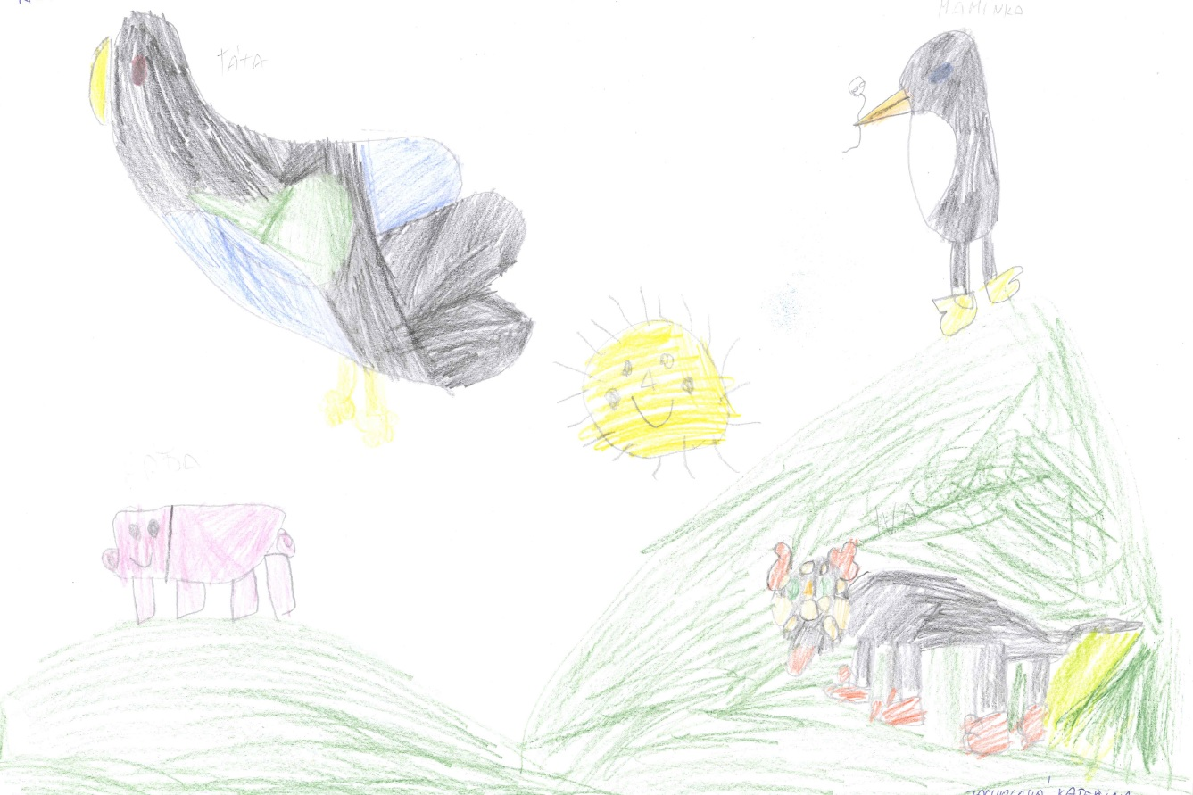
„Začarovaná rodina“ – její bratr, 7 let

Slide 94
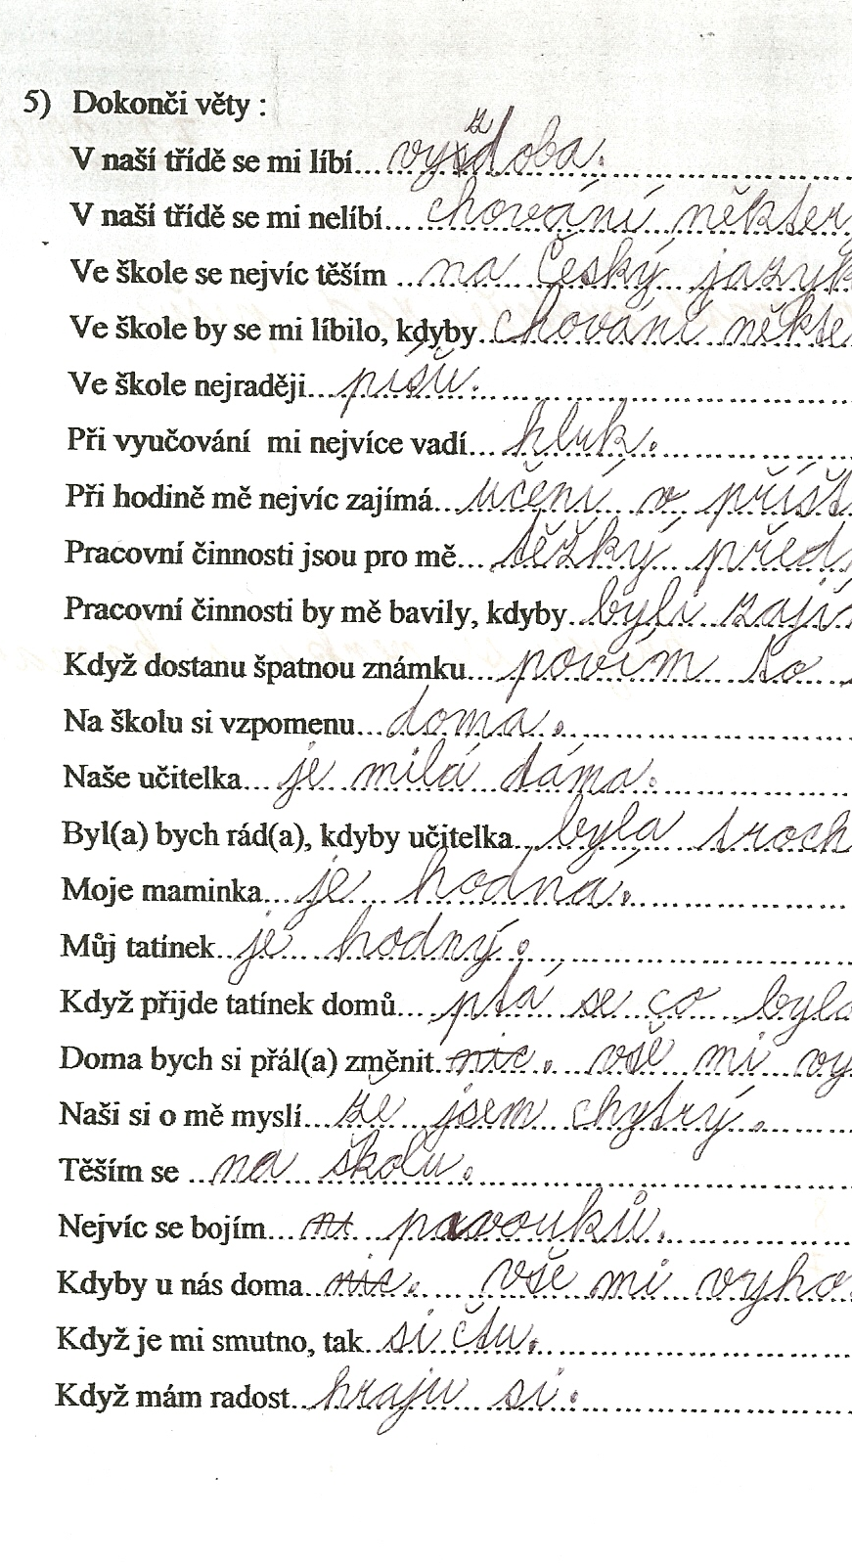
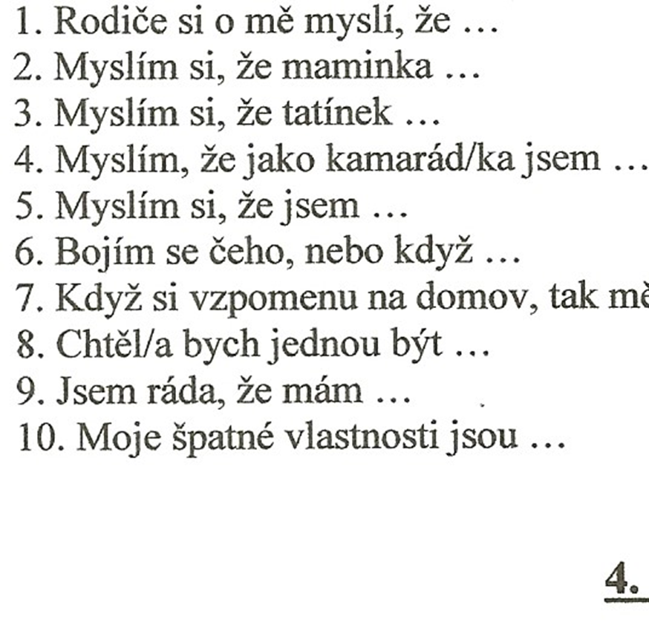
Nedokončené věty

Slide 95
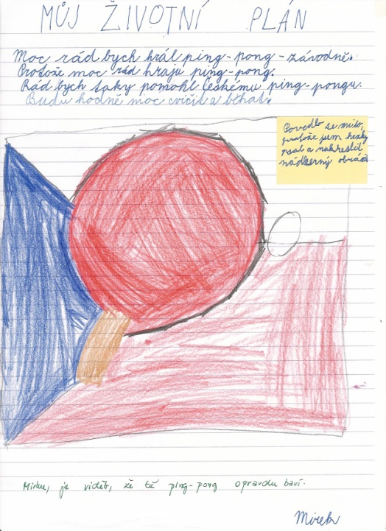
Blízké postupy: analýza produktů činnosti
  krátkodobé x dlouhodobé výsledky práce
  výrobky, písemné práce, grafické, výtvarné práce), poznámky, taháky, dopisy….
  portfolio – soubor prací žáka za určité období
Notes:
Vhodné jsou verbální práce, reflexe po činnosti, deníky, výtvarné práce a jiné produkty.

